Slide 1
网站运营周报告

Slide 2
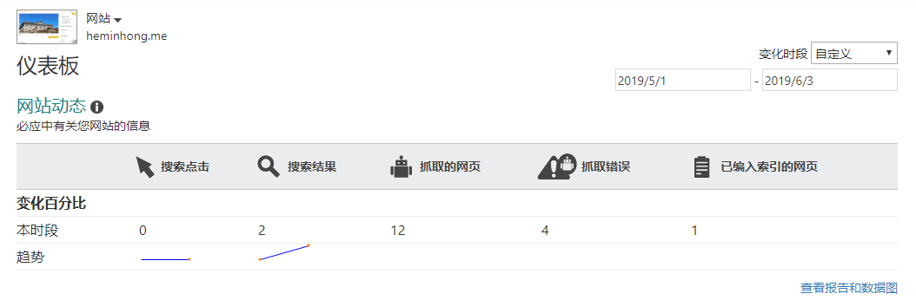
站长优化的成果优化
必应站长认证优化
截至6月3日

Slide 3
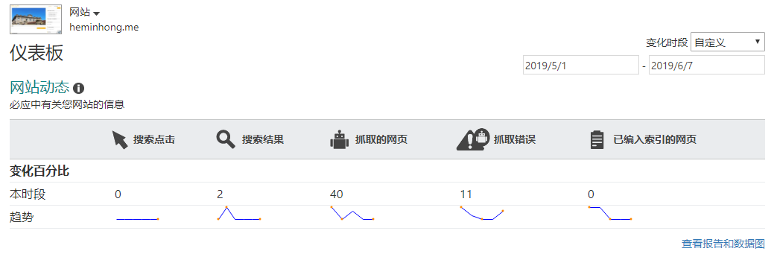
站长优化的成果优化
必应站长认证优化
截至6月6日

Slide 4
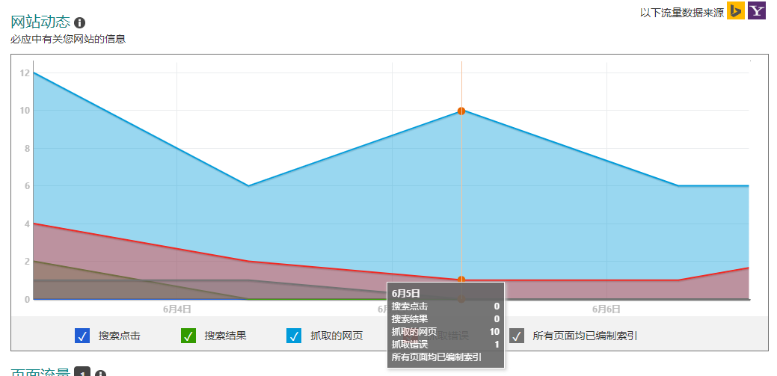
站长优化的成果优化
必应站长认证优化
截至6月6日

Slide 5
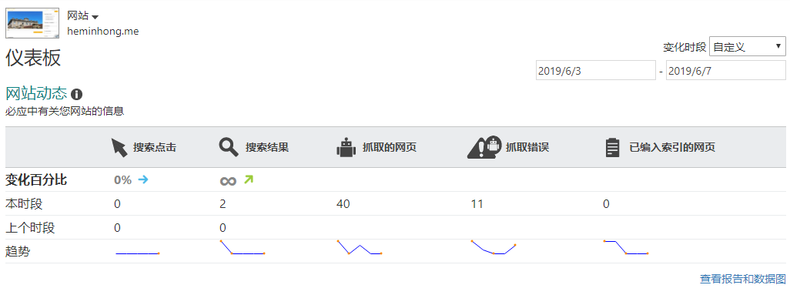
站长优化的成果优化
必应站长认证优化
截至6月6日

Slide 6
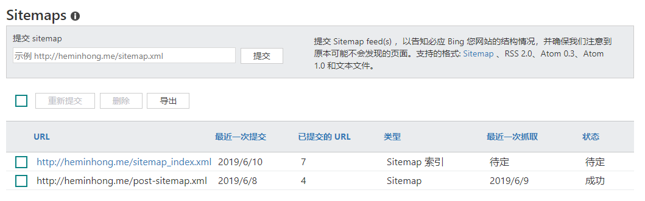
站长优化的成果优化
必应网站管理
提交成功网站地图

Slide 7
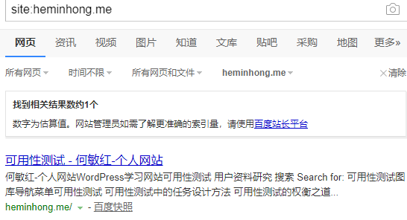
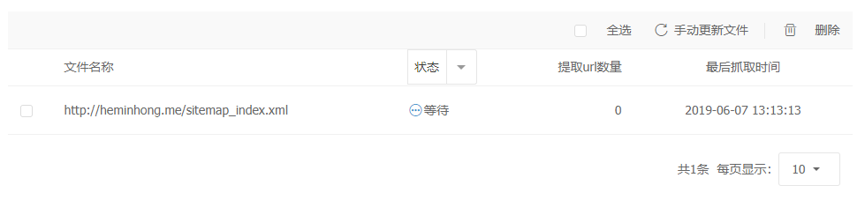
站长优化的成果优化
百度网站管理
提交审核中
网站地图

Slide 8
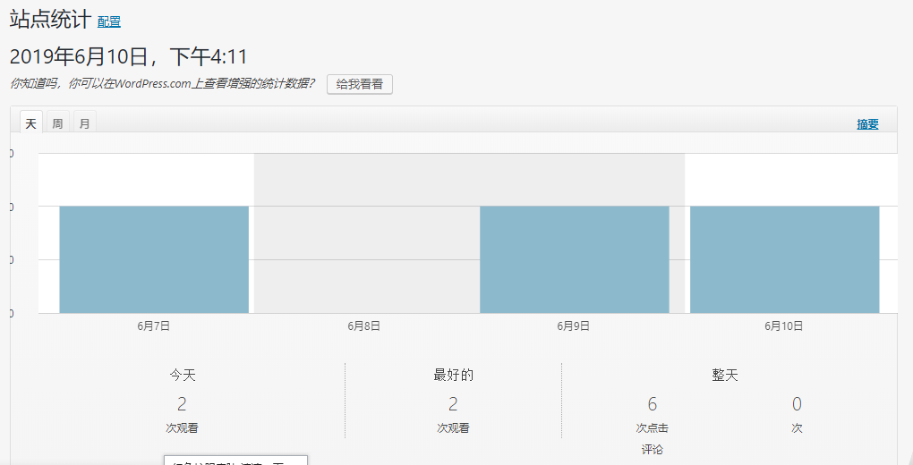
站长优化的成果优化
Wordpress流量
截至6月10日

Slide 9
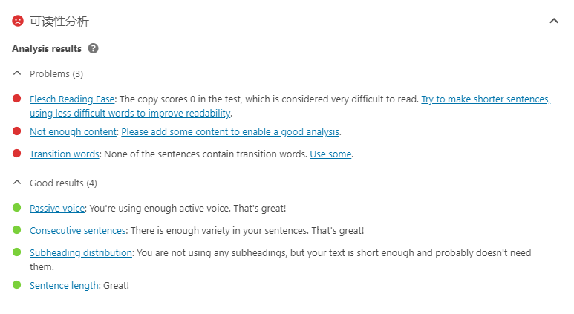
SEO优化
主页优化
根据问题修改可读性

